Slide 1

Fecha: 07/04/20
CODIFICACIÓN PARA COVID 19 EN EL CERTIFICADO DE DEFUNCION Y SISTEMA NACIONAL DE DEFUNCIONES (SINADEF)
-LILIANA LÓPEZ-

Slide 2

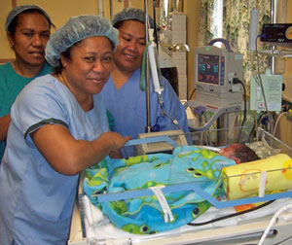
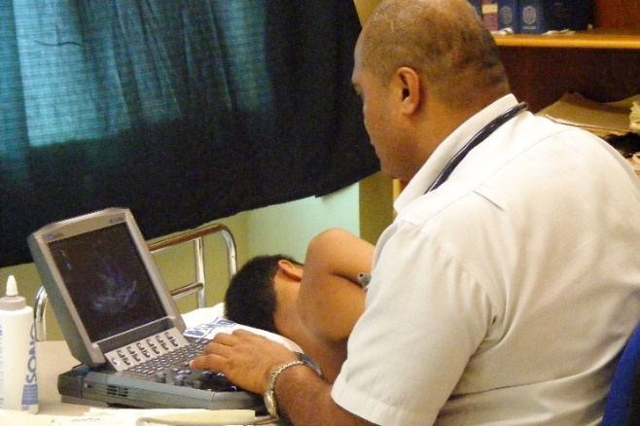

EL CERTIFICADO DE DEFUNCION ES UNA IMPORTANTE RESPONSABILIDAD DEL MEDICO
Los médicos fuimos entrenados para tratar pacientes y salvar vidas.
Hacer un correcto llenado del certificado de defunción es un acto médico.
Los datos captados de los Informe Estadístico de Defunción General ayudan a los gerentes de salud a determinar las prioridades para la prevención de la muerte por causas similares.
CRICOS Provider No 00025B

Slide 3
UTILIDAD DEL CERTIFICADO MÉDICO DE DEFUNCIÓN
Legal
  Registro en el RENIEC.
  Trámite de sucesión (herencia).
  Cambio estado civil del superviviente.
  Disposición del cadáver (Inhumación).
Salud Pública – Epidemiológico - Estadístico
  Vigilancia epidemiológica y activación de respuesta.
  Describir la situación de salud de un país o de una región y poder hacer comparaciones.
  Orientar la identificación de grupos de riesgo y poder establecer políticas, programas o proyectos para evitar muertes por la misma causa.
  Planificar, Monitorear y evaluar intervenciones en salud pública.
Administrativo – Clínico
  Vigilancia de calidad de atención en hospitales.
  Investigación.
  Revisión y actualización de guías de práctica clínica.

Slide 4


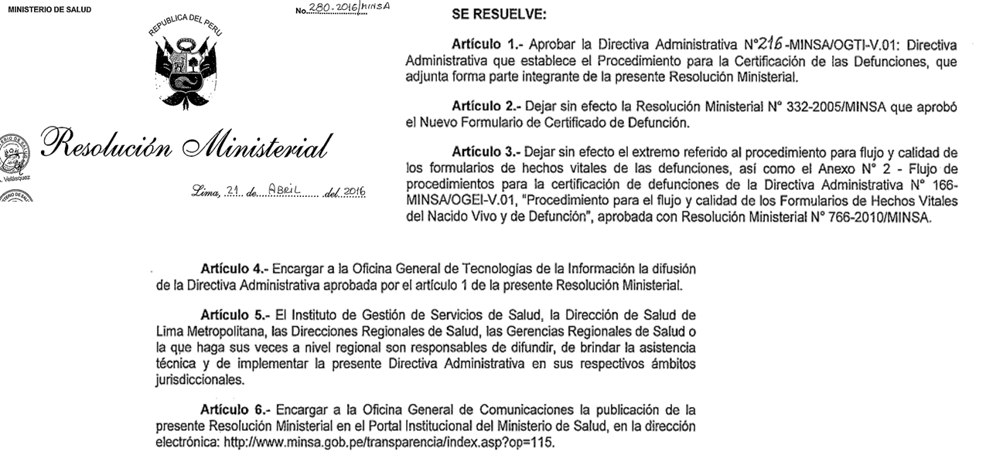

El Certificado Médico de Defunción es un acto Médico, Legal y Administrativo !!
RM N° 280-2016/MINSA que aprueba la Directiva Administrativa N°216-MINSA/OGTI-V.01. la cual establece el procedimiento para la certificación de las defunciones y se oficializa el sistema y el documento del “Certificado de Defunción” que emite el médico.

Slide 5


Titulo tema 1.1
Comunicado Oficial N° 02-2020 para la CODIFICACION DEL CORONAVIRUS
FINALIDAD:
  Proporcionar una guía de codificación de diagnósticos de personas con atención médica y defunciones por coronavirus-COVID 19.
  Los códigos CIE-10 propuestos han sido aprobados el 25 de marzo por la Organización Mundial de la Salud tiltplillwvyy_who.inticiassificationsiticd/covid19/eni.
  Tiene por finalidad estandarizar la codificación de los casos, contactos y mortalidad de COVID-19.
DEFINICIÓN DE CASOS:
  Sospechoso
  Confirmado
  Descartado

Slide 6

Titulo tema 1.1
LINEAMIENTOS GENERALES PARA LLENAR UN CERTIFICADO DE DEFUNCION
Constatar la defunción y completar personalmente el certificado de defunción.
Utilizar toda la información disponible sobre la persona fallecida: Revise la historia clínica completa (todas las hospitalizaciones y atenciones por consulta externa) exámenes auxiliares, notas de ingreso a emergencia, etc.
Emplear letra legible.
No hacer alteraciones o tachaduras.
Evitar abreviaturas o siglas
6. Verificar la exactitud de los datos de identificación con la familia:
  Incluyendo la forma correcta de escribir el nombre del difunto;
  Y la fecha de fallecimiento
7. Anotar una causa de defunción por línea
8. Anotar enfermedades sin ambigüedades
9. Determinar la secuencia lógica de las causas de la defunción y el intervalo de tiempo entre la aparición de la enfermedad o lesión y la muerte

Slide 7
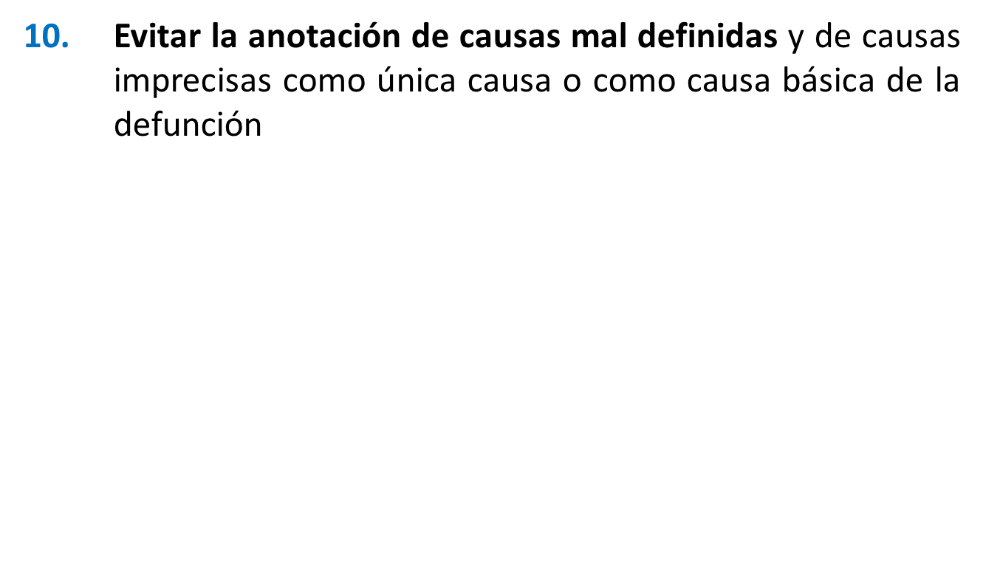
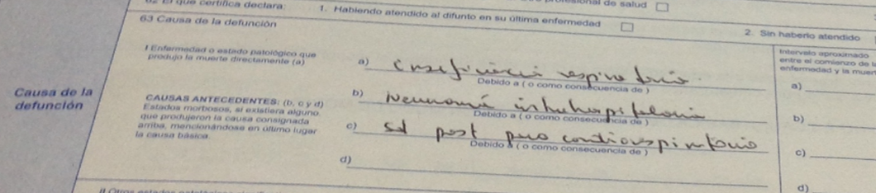
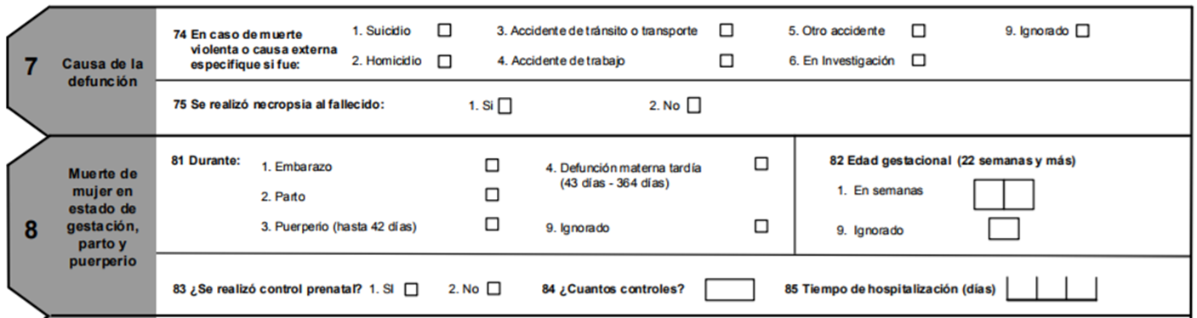
Titulo tema 1.1
Emplear en caso de que proceda, los apartados especiales del Certificado de Defunción:
  Muerte de mujer en edad fértil; y
  Muerte por causa accidental o violenta.

Slide 8
Titulo tema 1.1
CERTIFICADO DE DEFUNCION
Al llenar el Certificado de defunción al médico se le pide que tome dos tipos de decisiones sobre la causa:
  La primera es sobre la cadena causal que lleva a la muerte, causa inmediata a la muerte y las causas subyacentes, especificando en último lugar la causa que inició la cadena de eventos que sería la causa básica.
  La siguiente decisión se refiere al registro de otras entidades que hubieran contribuido al proceso, pero no relacionadas con la causa directa de la muerte – causas contribuyentes.

Slide 9
Titulo tema 1.1
CASO CONFIRMADO 1
  CODIFICAR EN U07.1

Slide 10
Titulo tema 1.1
CASO CONFIRMADO 2
  CODIFICAR EN U07.1

Slide 11
Titulo tema 1.1
CASO SOSPECHOSO
  CODIFICAR EN U07.2

Slide 12
Titulo tema 1.1
CASO SOSPECHOSO
  CODIFICAR EN U07.2

Slide 13

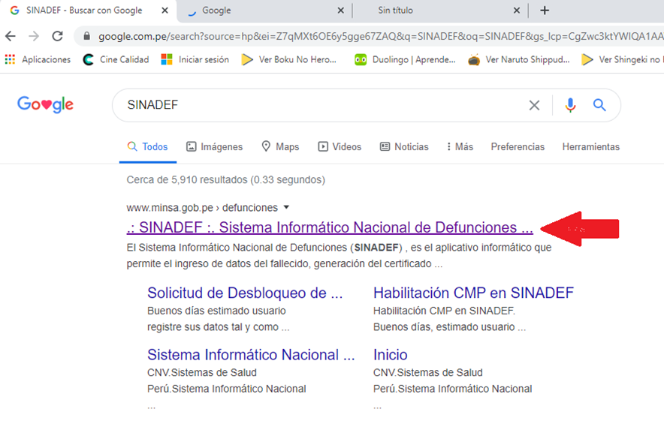

Titulo tema 1.1
SINADEF
  CODIFICAR EN U07.1 – CONFIRMADOS POR PRUEBA POSITIVA
  CODIFICAR EN U07.2 – PROBABLE/SOSPECHOSO SIN PRUEBA POSITIVA

Slide 14
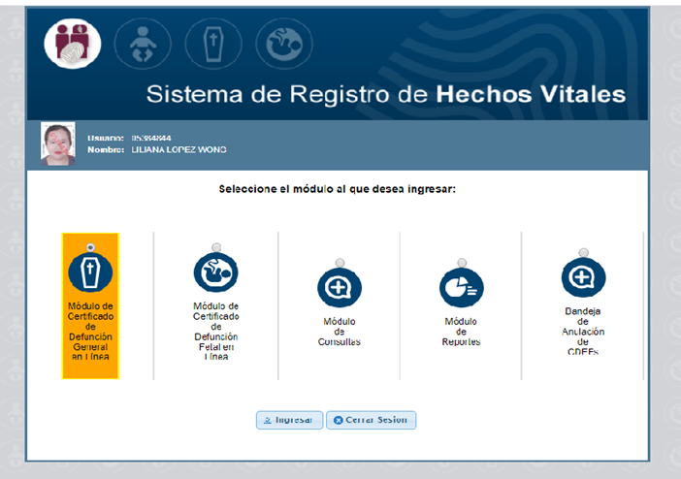
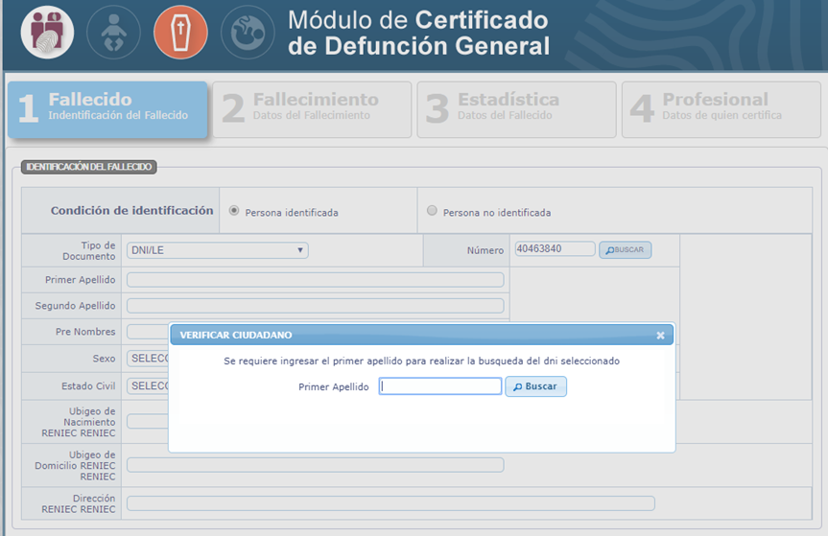
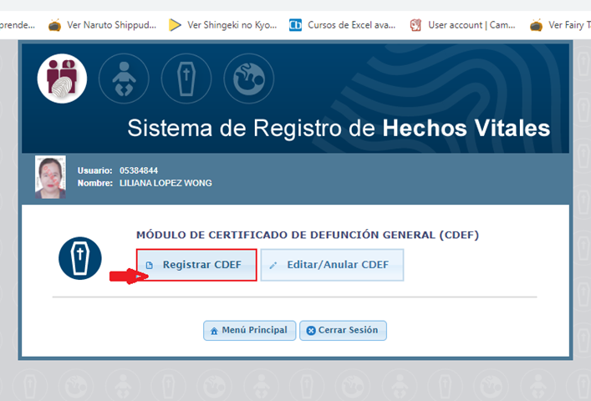
Titulo tema 1.1
SINADEF

Slide 15
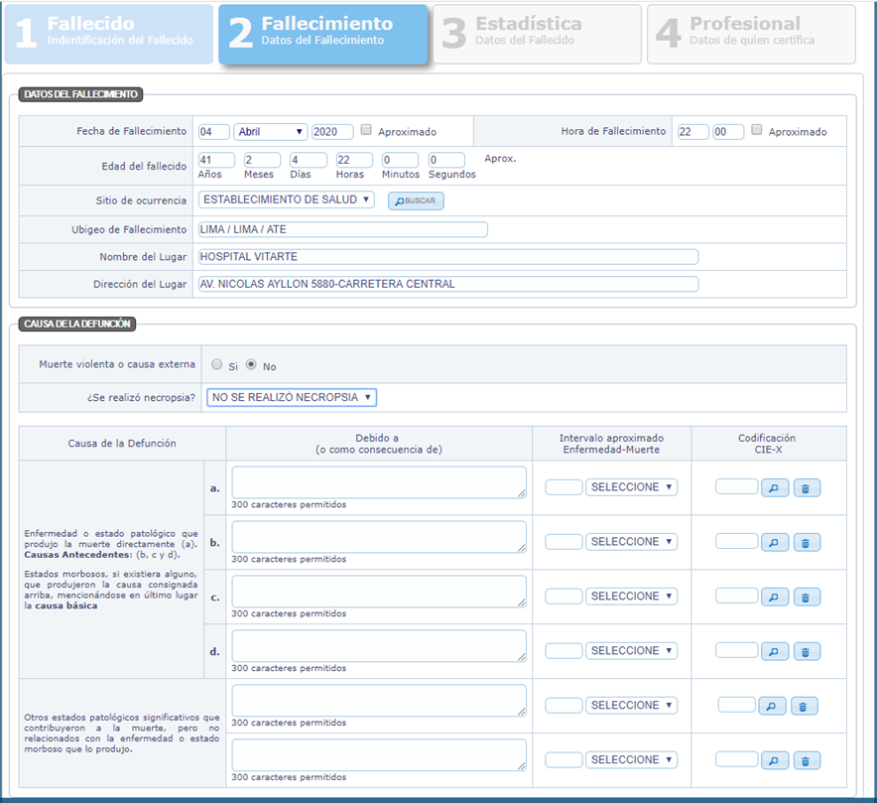
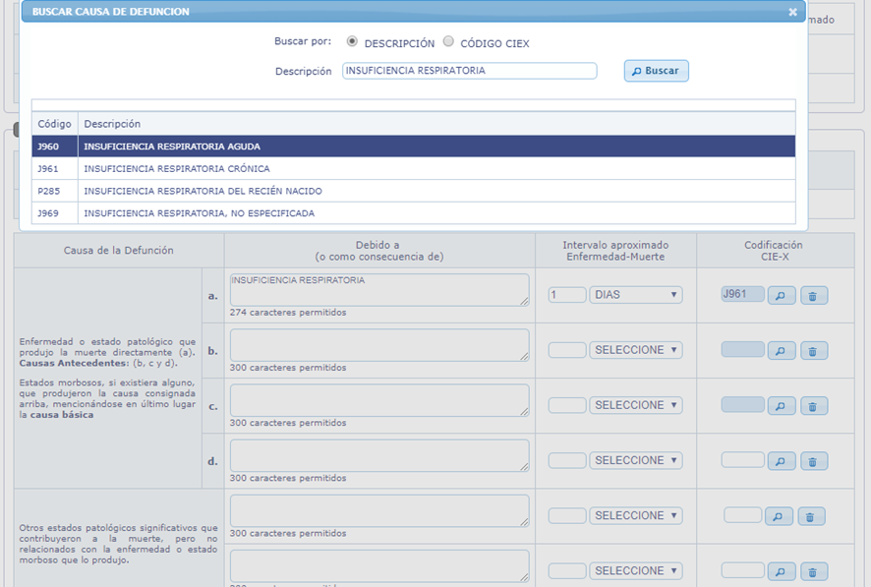
Titulo tema 1.1
SINADEF

Slide 16

Titulo tema 1.1
SINADEF

Slide 17
Titulo tema 1.1
SINADEF – COVID 19 VIRUS IDENTIFICADO
CONFIRMADO

Slide 18
Titulo tema 1.1
SINADEF – COVID 19 VIRUS NO IDENTIFICADO
PROBABLE

Slide 19
Gracias

